Slide 1
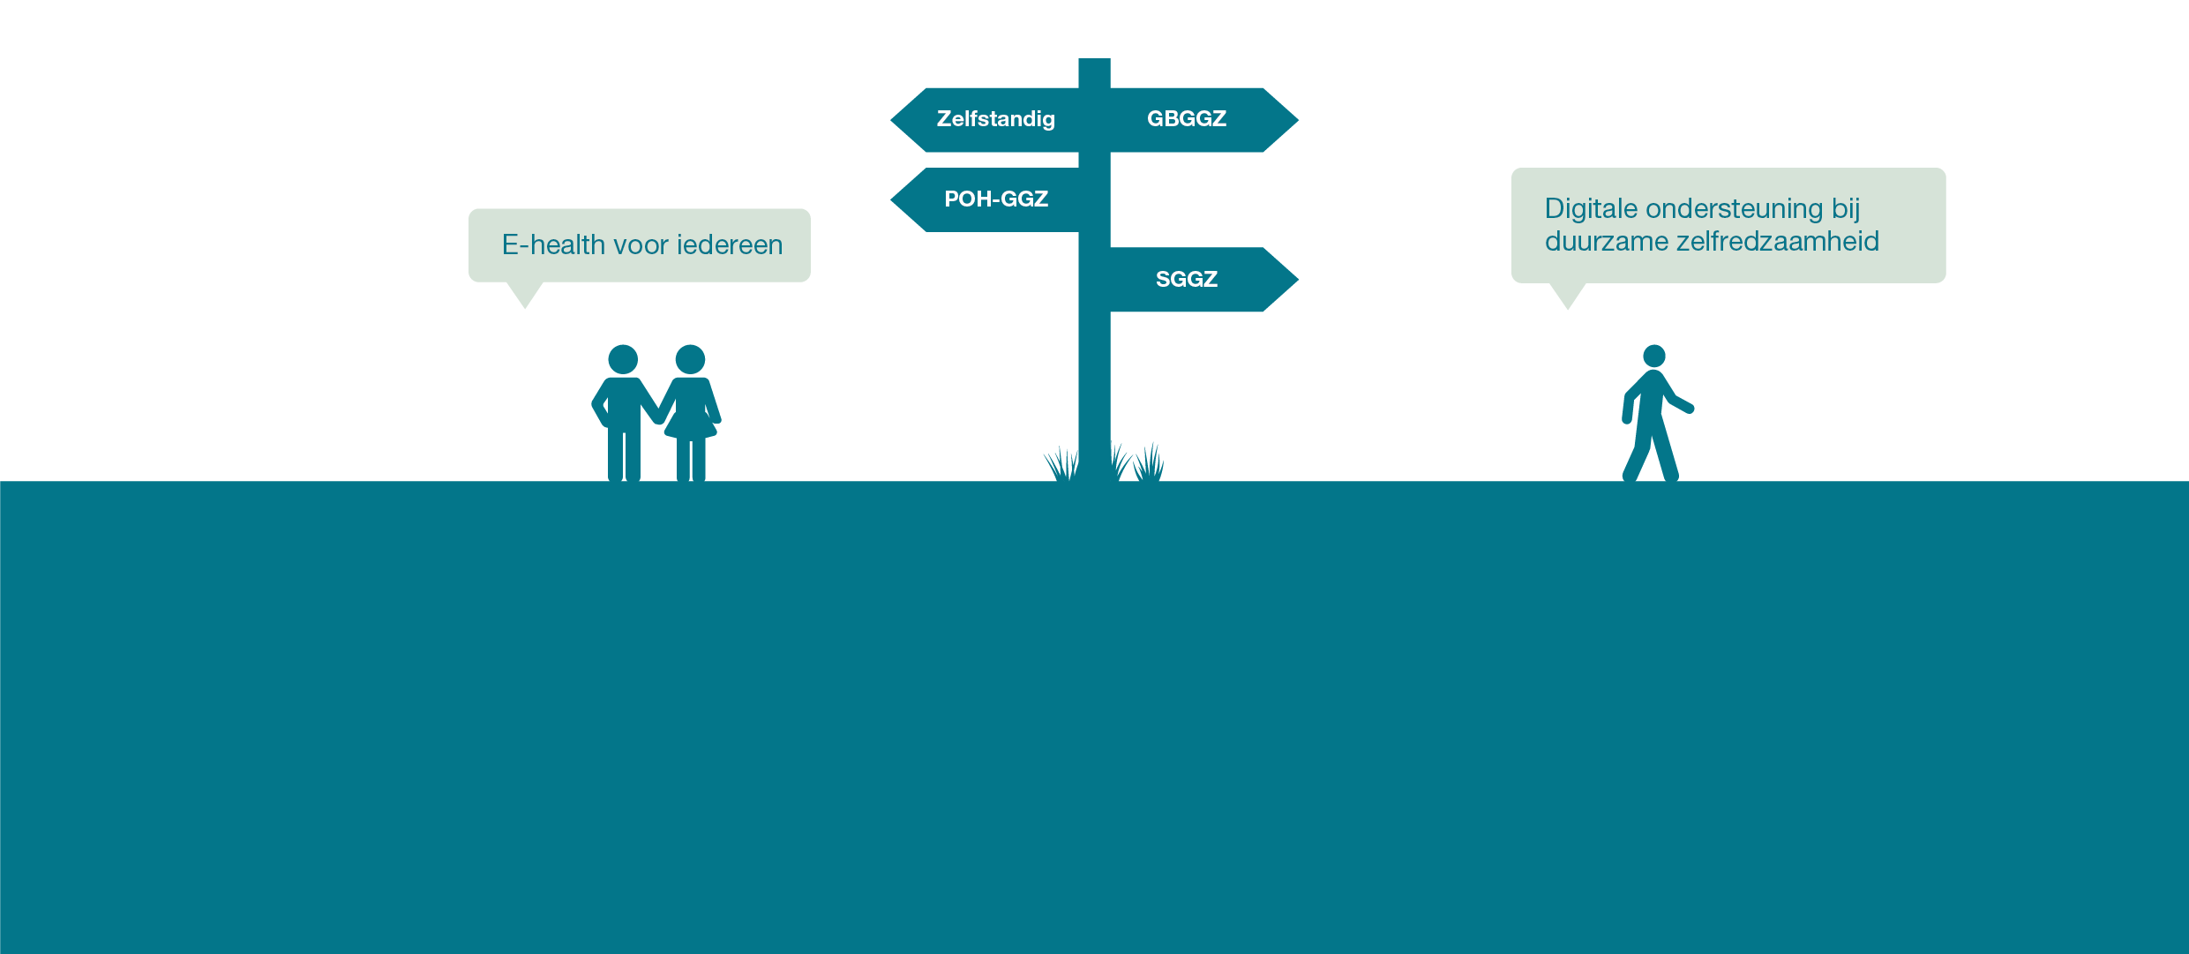
Het e-healthplatform
Terugkomdag

Slide 2
Vandaag
Eerste indrukken e-health
Rondje platform, hoe zit het ook alweer?
Feedback geven
Zoeken van de juiste content
Motivatie
Eigen inbreng en vragen
Doel: vragen die nog spelen rondom e-health in kaart brengen

Slide 3
Eerste indruk
Notes:
Ervaringen

Slide 4
Wat wil je anderen als tip meegeven? Wat zou je willen leren?
Notes:
- Bijvoorbeeld welke modules zet je in?

Slide 5
Introduceren van e-health
Hoe introduceer je e-health?
Waar loop je tegenaan
Wat werkt goed

Slide 6
Show me the platform!

Slide 7
Wat zijn de functionaliteiten?
Een cliënt toevoegen
Een module/PeRo klaarzetten
Een bericht sturen
Een dagboek aanbieden
Controleren of een cliënt al heeft ingelogd
Controleren of het e-mailadres van mijn cliënt klopt
Eens kijken wat de cliënt zoals gedaan heeft tot nu toe
De welkomst e-mail opnieuw aan de cliënt sturen
Een tweede behandelaar en/of een supervisor aan mijn cliënt koppelen
Een cliënt overzetten naar een andere behandelaar
Mijn afwezigheid doorgeven

Slide 8
Feedback oefeningen

Slide 9
Aan de slag!
https://praktijksteun.training.minddistrict.com/
Inloggegevens deelnemers:
E-mailadres + eigen wachtwoord (instructiemail)

Slide 10
Opdracht feedback geven
In tweetallen
De persoonlijke route zelfbeeld
Lees de PeRo door en geef feedback

Slide 11
Opdracht feedback geven
Wat is het resultaat van deze opdracht?
Overeenkomsten
Verschillen
Notes:
- Vragen beantwoorden uit de feedback opdracht en bespreken

Slide 12
Hoe moet het dan?
Modules en persoonlijke routes
Kort en bondig
Zinnen van maximaal 10 woorden
Laat merken dat je het daadwerkelijk hebt gelezen
Maak de feedback persoonlijk
Zet je leestekens goed in. Niet teveel ‘!’
Wees empathisch, opbouwend en positief
Maak gebruik van alinea’s wanneer er veel tekst is
Valideer online in je face-to-face sessies

Slide 13
Hoe moet het dan?
Wees jezelf.

Slide 14
Wat moet ik aanbieden?

Slide 15
Leren van anderen

Slide 16
Verschillende soorten behandelaren
Anja: ‘Ik vind dat ik een cliënt pas goed kan begeleiden als ik weet waar een module over gaat, wat er in de opdrachten aan bod komt. Daarom heb ik 2 modules uit de catalogus gekozen die ik heel goed ken. Per cliënt kijk ik dan welke van die 2 modules past. Ik heb wel het idee dat ik niet altijd alles uit de catalogus haal. Soms denk ik ‘voor deze persoon zou misschien wel een module bestaan die beter zou aansluiten.’

Slide 17
Verschillende soorten behandelaren
Rutger: ‘Ik heb geen tijd om al die modules door te lezen. En anders onthoud ik toch niet precies wat erin staat. Als ik iets wil klaarzetten voor een cliënt dan zoek ik meestal kort naar modules en dagboeken die zouden kunnen passen en daar kies ik dan uit. Soms zet ik er wel 2 of 3 voor de cliënt klaar, en dan zeg ik: ‘kies jij maar welke van deze je het liefst wilt volgen.’ Daar hebben we het dan in het volgende gesprek over. Een nadeel aan deze methode is dat ik soms vind dat de cliënt eigenlijk beter 1 van de 2 andere modules had kunnen kiezen. ‘Als ik zelf beter gekeken had, dan zou ik ‘m toch die andere gegeven hebben’, denk ik dan. Maar ach, als ze zelf kiezen kan dat wel motiveren.’

Slide 18
Verschillende soorten behandelaren
Hoe zet jij e-health in?
Notes:
- Hoe vul je e-health in jouw dag in?

Slide 19
Hoe zoek ik dan?
Catalogus
Zoektermen
- Doelgroep - Diagnose - Klacht - Doel

Slide 20
Hoe zoek ik dan?
Diagnose
Depressie
Klachten
Moeite met ontspannen
Stress
Somber
Doelen
Leren terugval te voorkomen
Actiever worden
Meer bewegen
Margriet is psycholoog en behandelt John. John is een man van 36. Hij is gescheiden en heeft 2 kinderen. John is depressief. Hij werkt, maar zijn werk levert hem veel stress op. Naast zijn werk heeft hij eigenlijk nergens meer energie voor. Zijn kinderen wonen om de week bij hem, maar nu het minder goed met hem gaat zijn ze vaker bij hun moeder. John vindt dat heel jammer. Hij is 2 jaar geleden ook depressief geweest en is toen weer hersteld.

Slide 21
Motivatie

Slide 22
Motivatie van cliënten
Wanneer heb je invloed?
Tijdens het (face-to-face) contact waarin je e-health aan je cliënt introduceert
Tussen de face-to-face gesprekken in
Tijdens de face-to-face gesprekken

Slide 23
Wat wil je anderen als tip meegeven?
Notes:
- Bijvoorbeeld welke modules zet je in?

Slide 24
Meer informatie
Documentatie (online handleidingen) www.manula.com/manuals/minddistrict
Helpdesk (bij technische vragen of problemen) onderaan de webpagina binnen het platform

